Slide 1
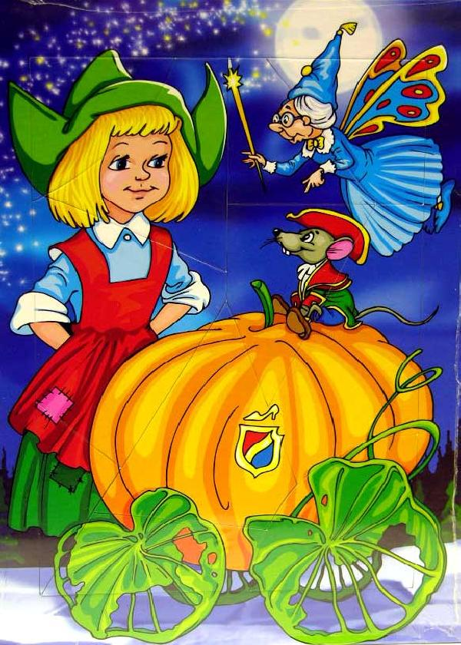
Викторина по сказкам «В гостях у сказки

Slide 2
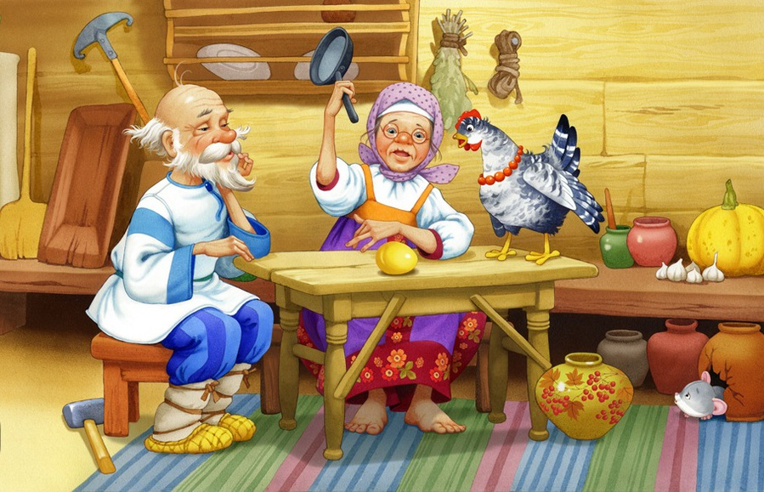
«Она у деда с бабкой жила
И яичко им снесла.
Но яичко не простое,
А настоящее – золотое!»
(Курочка-ряба из одноимённой сказки)

Slide 3
«Грустно дед и бабка жили.
И дочурку себе слепили.
Она всегда им помогала,
Только вот огня избегала.»
((Снегурочка из сказки «Снегурочка»)

Slide 4
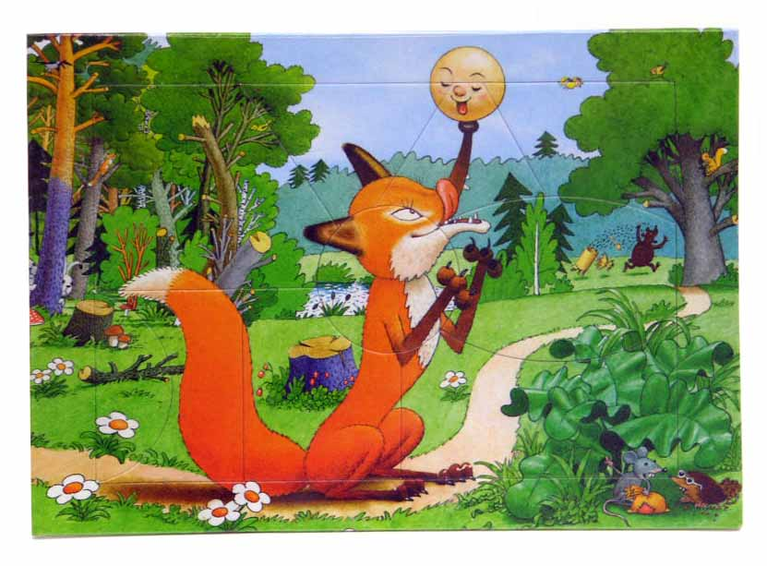
« По лесу катился он.
Волк его не съел.
Рыжая плутовка съела,
Пока он песню пел».
(Колобок из сказки «Колобок»)

Slide 5
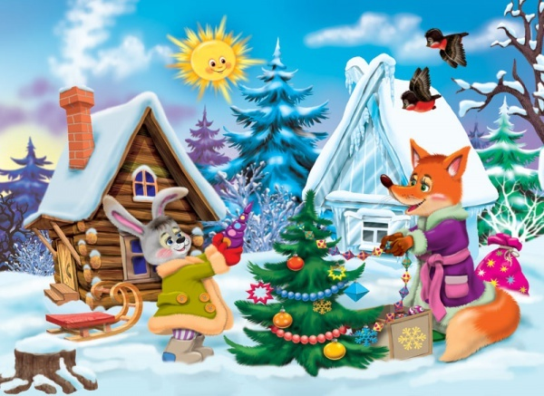
«У него избушка тёплая-лубяная,
А у лисоньки ледяная.
Захотелось плутовке в тепле пожить.
И решила она хозяина выгнать»
(Зайка из сказки «Заюшкина избушка»)

Slide 6
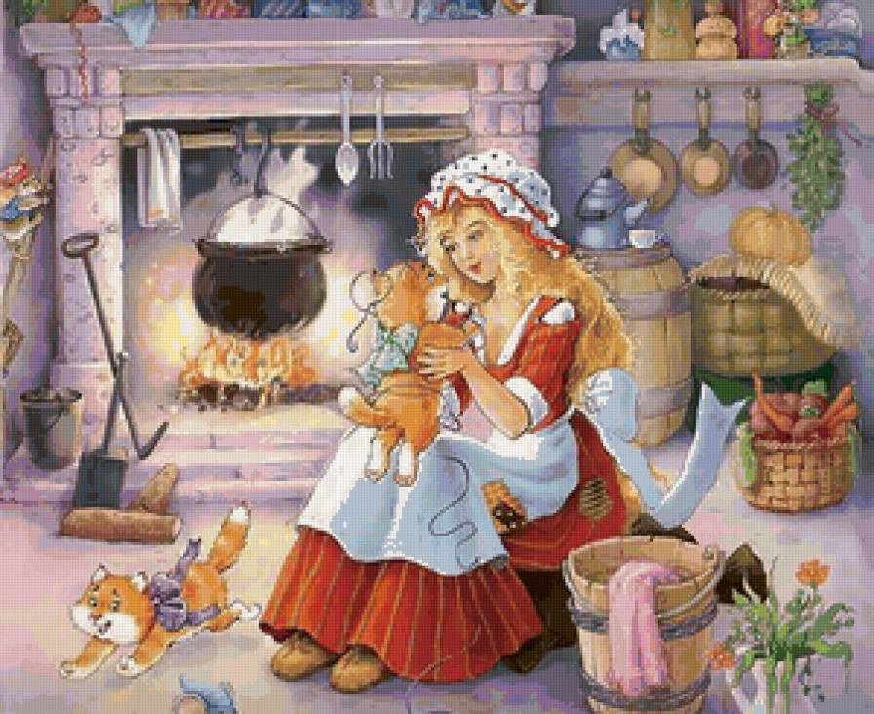
«Девочка красивая,
Мачехой нелюбимая.
На бал случайно попала
И туфельку там потеряла»
(Золушка из сказки
«Золушка»)

Slide 7
«Он умеет мяу говорить.
Лучшим другом умеет быть.
Хозяину своему он помогает
И людоеда смело съедает»
(Кот из сказки «Кот в сапогах»)

Slide 8
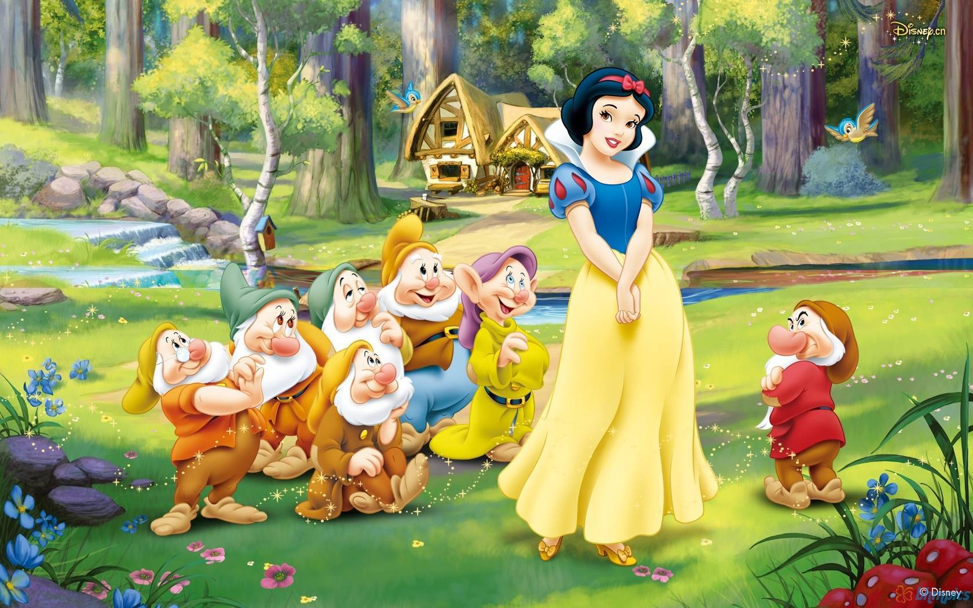
«Девочка красавица
В лес попала.
Семь гномов она
В лесу повстречала»
(Белоснежка и сказки «Белоснежка и семь гномов»)

